Slide 1
PIATNIK SLAVÍ VÝROČÍ Zábava s tradicí od roku 1824
Lidé, kteří se věnují hrám, mají lepší život.
To není jen prázdná fráze. Je to fakt, který byl potvrzen psychology. Hra podporuje kreativitu, přizpůsobivost, psychickou odolnost a fyzické zdraví.
Činí nás šťastnějšími a pomáhá zbavit se úzkostí. To platí pro děti, stejně jako pro dospělé.
Hra umožňuje být bezstarostně přítomný tady a teď a je doslova “dobíjecí stanicí” pro rovnováhu energie člověka.
Jak prohlásil Friedrich Schiller: Člověk je plně člověkem, jen když si hraje.

Slide 2
Piatnik: tehdy a dnes. Cesta časem.
Wiener Spielkartenfabrik Ferd.Piatnik & Söhne slaví v roce 2024 dvousté výročí.
Naše cesta časem proto začíná v roce 1824, kdy byly položeny základy dnešní společnosti - ve vídeňské čtvrti Neubau.

Slide 3
Piatnik: tehdy a dnes. Cesta časem.
1824
14. května 1824 založil Anton Moser dílnu na výrobu karet v Neubau, malém městě poblíž Vídně. V roce 1835 k němu jako učeň nastoupil Ferdinand Piatnik, který brzy prokázal své kvality (“loajální, pracovitý a bezúhonný”). Když Anton Moser v roce 1842 zemřel, Ferdinand Piatnik se oženil s jeho vdovou a převzal továrnu.
1843
Benediktýnské opatství, které vlastnilo pozemek pod továrnou v Neubau, udělilo Ferdinandu Piatnikovi obchodní licenci, což znamenalo, že továrna nyní nesla jeho jméno.

Slide 4
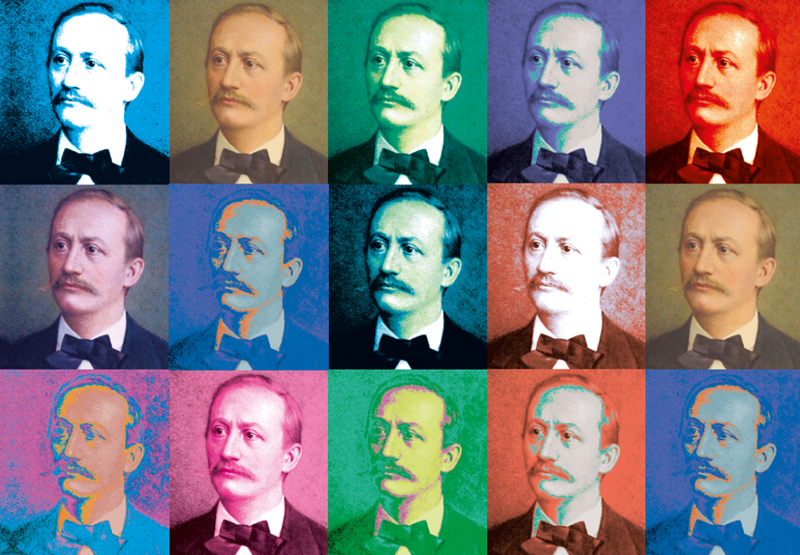

Slide 5
Piatnik: tehdy a dnes. Cesta časem.
1862
Firma se rychle rozrůstá, jsou potřeba větší prostory, a tak se stěhuje na adresu Schottenfeld 153. Poptávka po kartách je ale tak velká, že Piatnik opět potřebuje větší prostor a v roce 1880 se přesouvá do čtyřpatrové budovy na Kaiserstrasse 56.
1873 - 1882
Piatnik vystavuje na Světové výstavě ve Vídni a Paříži. Mimořádná kvalita karet mu získala několik zlatých medailí. Zároveň přizval dva nejstarší syny – Ferdinanda a Adolfa - aby se připojili k firmě, která byla přejmenována na Ferd. Piatnik & Söhne, Wien.

Slide 6
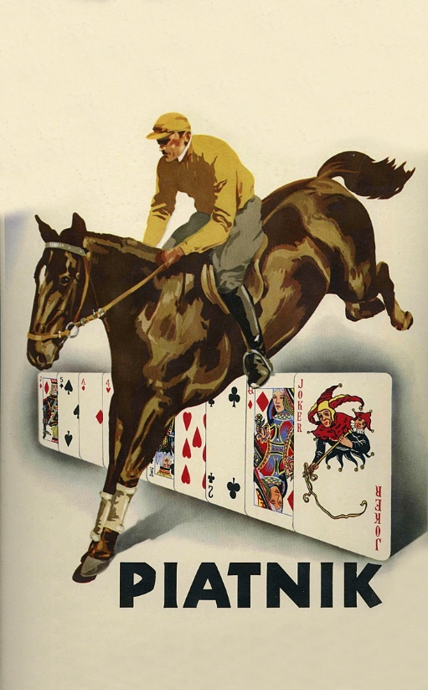
Piatnik: tehdy a dnes. Cesta časem.
1885
20. července Ferdinand Piatnik zemřel a byznys převzala jeho žena s dvěma staršími syny. O pět let později odešla do důchodu a do vedení vstoupil i nejmladší syn Rudolf.
1891
Tento rok byl pro firmu převratný. Byznys byl přesunut do speciálně vybudovaného prostorného průmyslového komplexu na Hütteldorfer Strasse, na nákladech se nešetřilo, byl vybaven špičkovými stroji a vzdušnými kancelářemi. Ve stejném roce se také v logu objevil slavný jezdec na koni, protože někteří členové rodiny milovali koňské dostihy. Piatnik se také vydal za hranice, dokonce vytvářel speciální design hracích karet pro USA, Havaj, Japonsko, Mongolsko a kasino v Monte Carlu.

Slide 8
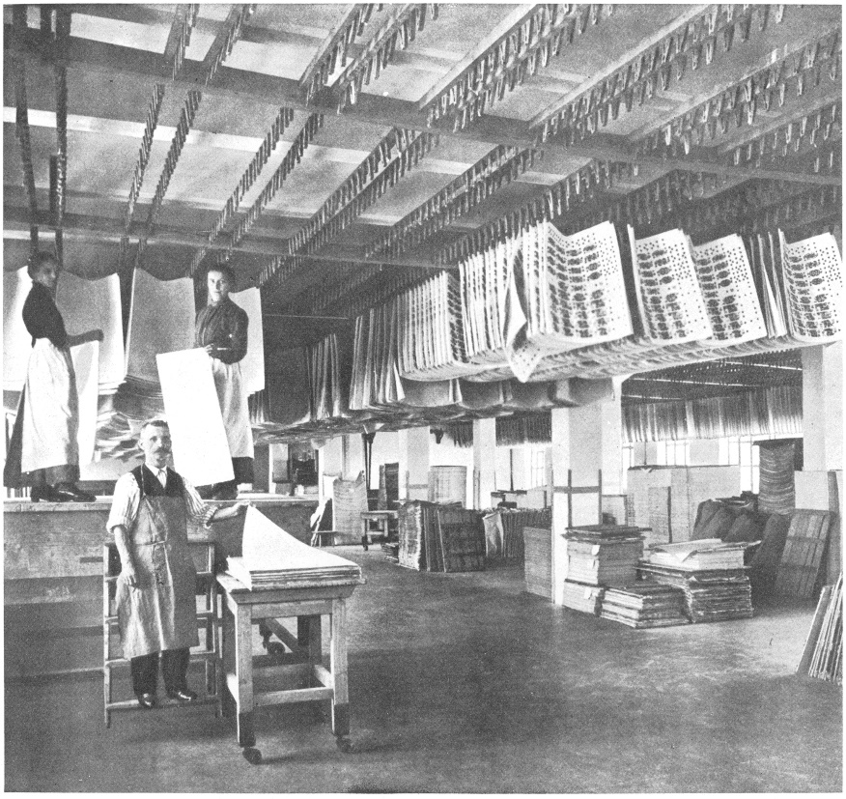
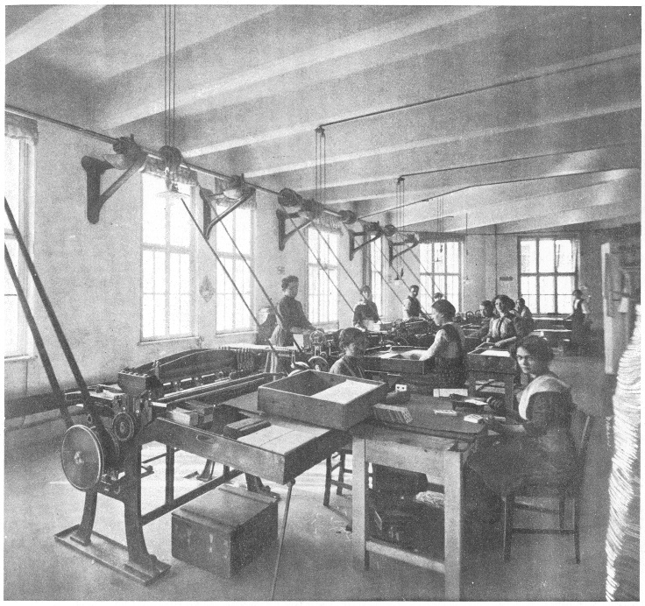
Piatnik: tehdy a dnes. Cesta časem.

Slide 9
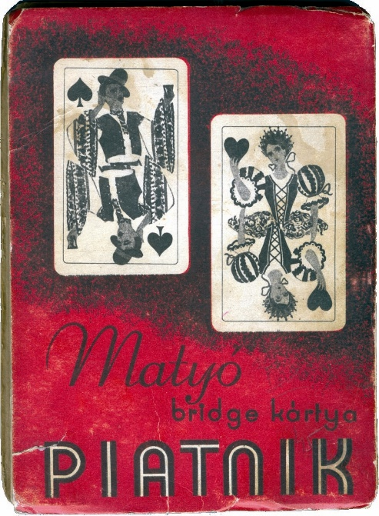
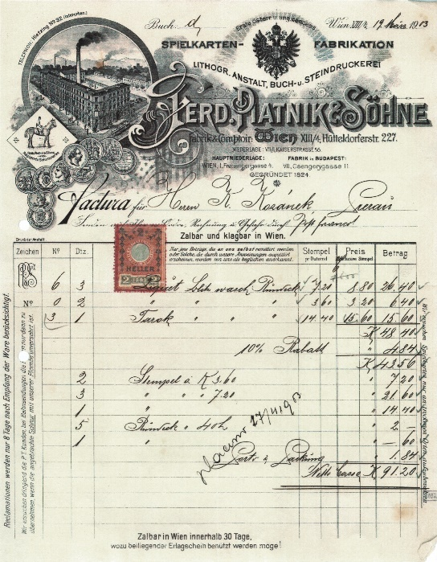
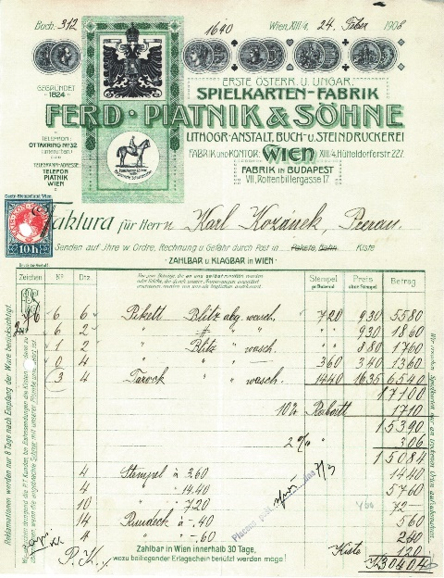
Piatnik: tehdy a dnes. Cesta časem.
1917
Továrna na hrací karty v Budapešti byla transformována na soukromou rodinnou společnost a management se rozhodl uplatnit stejný model i v mateřské firmě ve Vídni.
1923
V roce 1918 se rozpadlo Rakousko-Uhersko a Piatnik byl, stejně jako mnoho dalších společností, tvrdě zasažen nově zavedenými striktními pravidly. Pražská společnost Piatnik Ritter & Cie naštěstí obchodní ztráty dokázala kompenzovat.
1938
Piatnik provedl velké investice k rozšíření výrobní budovy v Budapešti.
1939
Mateřská společnost získala název, který nese dodnes - Wiener Spielkartenfabrik Ferd. Piatnik & Söhne. Veškerá výroba zůstala pod kontrolou rodiny, firma byla v tu dobu již vedena vnuky jejího zakladatele.

Slide 10
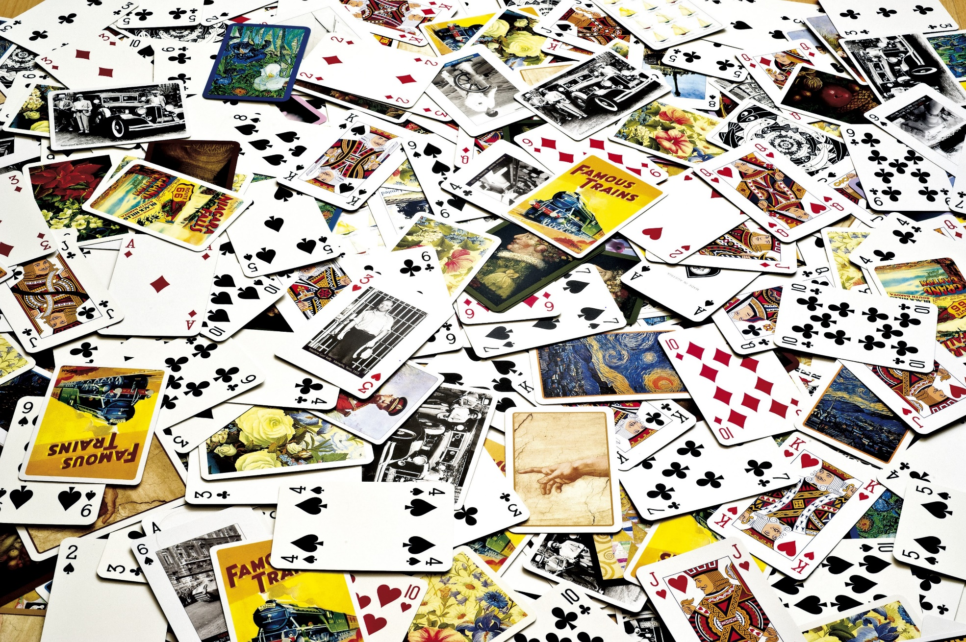

Slide 11
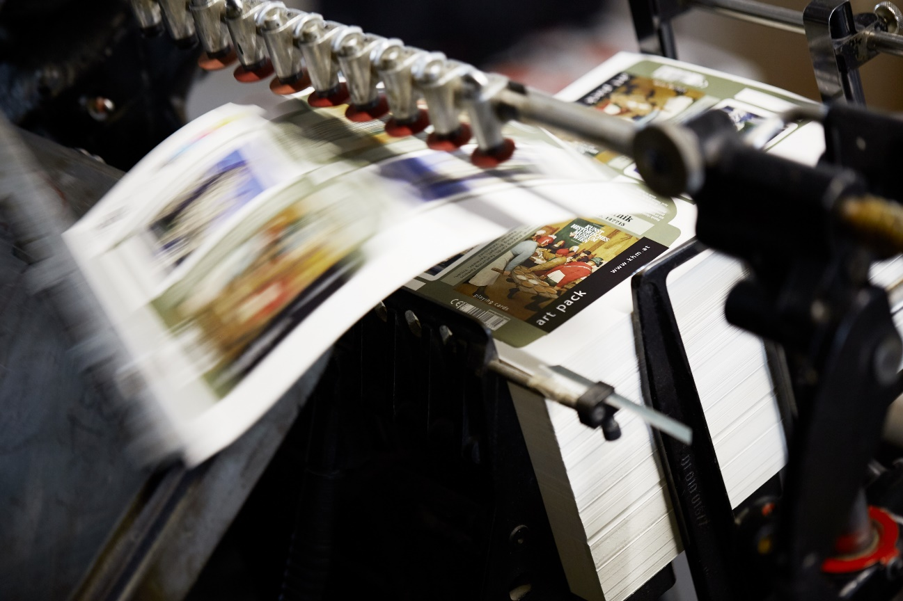
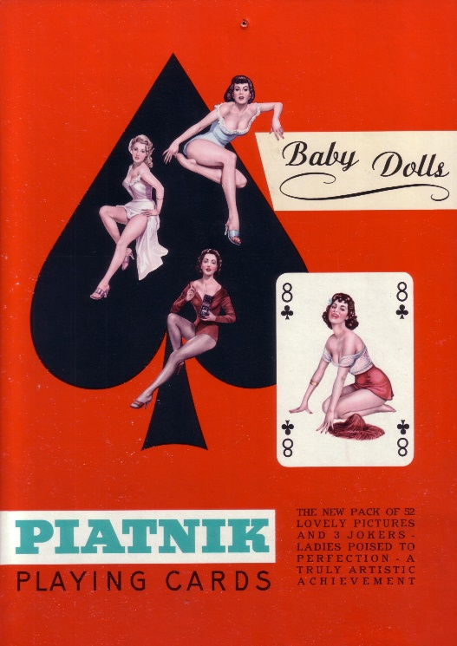
Piatnik: tehdy a dnes. Cesta časem.
1945
Válka přinesla továrnám v Ratschachu a Budapešti vážné škody. Vlivem poválečného rozdělení Evropy a budování opony mezi Východem a Západem Piatnik navíc postupně ztratil všechny své továrny za hranicemi Rakouska.
Rozhodně to ale nehodlal vzdát a zaměřil se na vybudování silného exportu a obchodních vztahů s USA, Skandinávií a dokonce i některými zeměmi severní Afriky.
1951
Piatnik představil na svých kartách vícebarevný offsetový tisk.

Slide 12
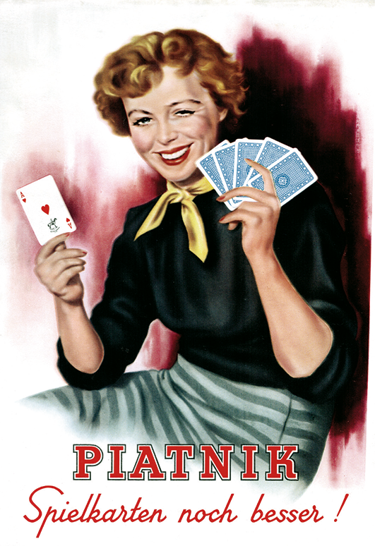
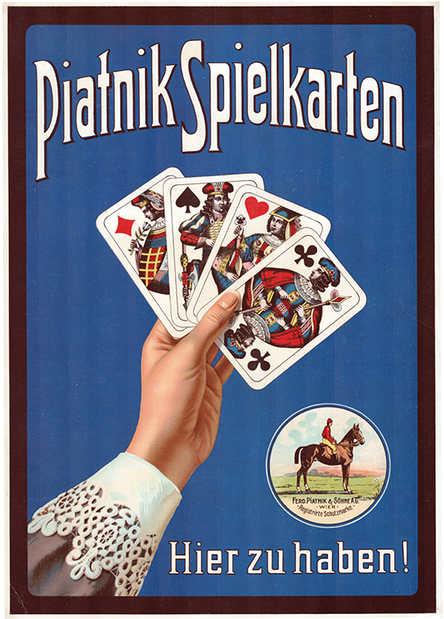

Slide 13
Piatnik: tehdy a dnes. Cesta časem.
Od roku 1956
Společnost pochopila, že to nejsou jen karty, kterými se lidé dobře zabaví, a uvedla první deskové hry jako šachy, halmu nebo backgammon a od roku 1966 také puzzle. Zároveň začala vyvíjet své vlastní hry, zrodily se například Activity a Podej bombu (dnešní Tik Tak Bum). Firma také získala licenci k výrobě slavné hry DKT, připomínající Monopoly. Zároveň začala distribuovat výrobky od jiných producentů, například Scrabble.

Slide 14
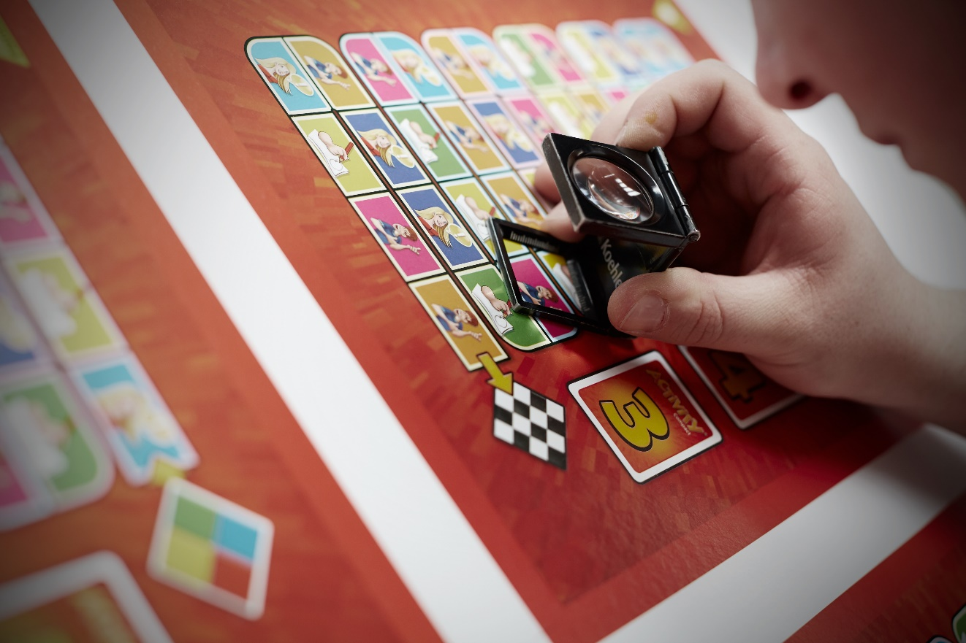
Piatnik: tehdy a dnes. Cesta časem.
1962
Továrna ve Vídni expandovala s tím, jak výrazně narostl vývoz her, zejména od roku 1966.

Slide 15
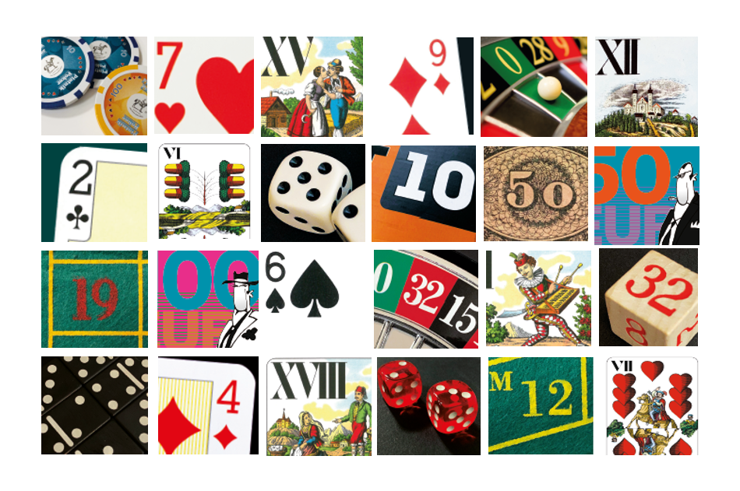

Slide 16
Piatnik: tehdy a dnes. Cesta časem.
2000
Vývoz her od Piatnika je od té doby velmi úspěšný a získal této značce mnoho mezinárodních cen. Activity byly vyhlášeny Hrou roku v Austrálii (2000) a České republice (2009), Tik Tak Bum bylo oceněno v Holandsku a na mezinárodním herním festivalu ve Francii. Speedy Roll se stala Dětskou hrou roku 2020. Hra Century získala v roce 2016 ocenění jako Hra roku od Rakouské herní akademie, která ocenila také hru Raise v roce 2022 a taktickou hru 80 Days coby Herní hit 2023. High Voltage získala v roce 2019 titul Vzdělávací hra roku od časopisu Familie & Co na veletrhu her ve Stuttgartu. Také počty prodaných her jsou působivé - například Activit se prodalo už 11 mil. kusů!

Slide 17
Piatnik: tehdy a dnes. Cesta časem.
Současnost
Příběh úspěchu značky Piatnik, jejích karet, puzzle a deskových her pokračuje dál. Každý rok přináší řadu nových edukačních, strategických či party her, s nimiž se kvalitně zabaví kdokoli, zapomene na stres, pocvičí mozek a něco nového se o sobě dozví. Špičková výrobní technologie se snoubí s dvousetletou tradicí a bez nadsázky lze říci, že Piatnik je expert na inteligentní zábavu.

